Slide 1

ESCUELA POLITÉCNICA DEL EJÉRCITO
VICERRECTORADO DE INVESTIGACIÓN Y VINCULACIÓN CON LA COLECTIVIDAD
DEPARTAMENTO DE CIENCIAS ECONÓMICAS ADMINISTRATIVAS Y DE COMERCIO
MAESTRIA EN GESTIÓN DE LA CALIDAD Y PRODUCTIVIDAD PROMOCIÓN XIII
PROYECTO DE GRADO PREVIO A LA OBTENCIÓN DEL TÍTULO DE MAGISTER EN GESTIÓN DE LA CALIDAD Y PRODUCTIVIDAD
TEMA: GESTIÓN DE PROCESOS DE LA EMPRESA
SERVICIO AUTOMOTRIZ PARM-SAP
AUTOR: ING. LAURENTINA ROSERO MORALES
DIRECTORA:LCDA. GIOVANNA LARA B., MGCP.
SANGOLQUÍ – ECUADOR
2013

Slide 2
Contenido a tratar:
DESCRIPCIÓN DEL SERVICIO AUTOMOTRIZ PARM – SAP
DIRECCIONAMIENTO ESTRATÉGICO
MANUAL DE PROCESOS
IMPLANTACIÓN DEL MANUAL DE PROCESOS
CONCLUSIONES Y RECOMENDACIONES

Slide 3
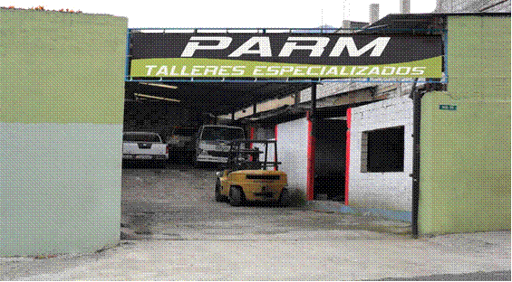
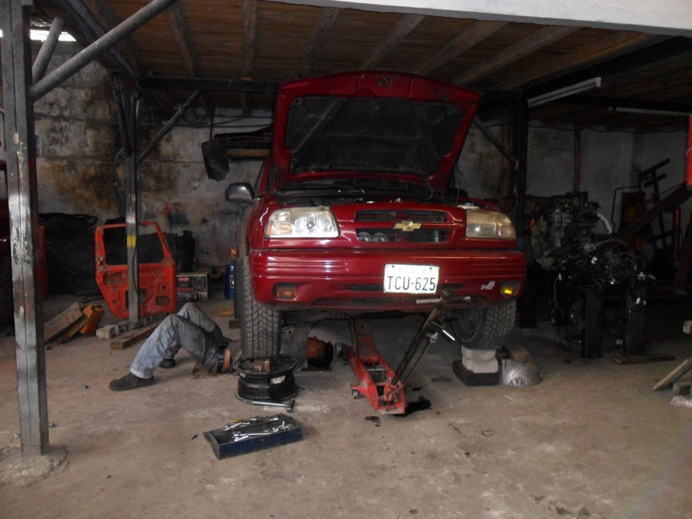
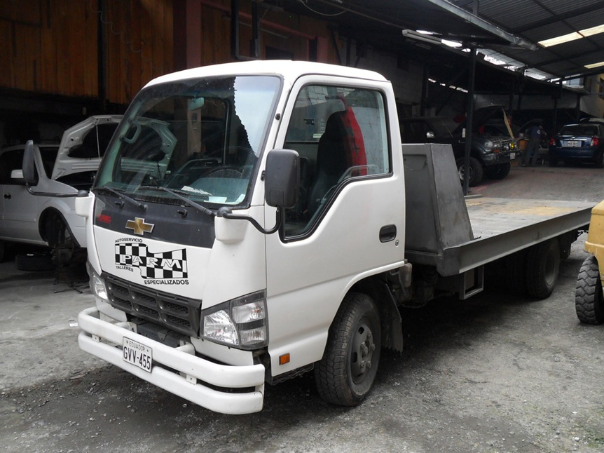
Servicio Automotriz PARM - SAP
Descripción de la empresa
Tipo de empresa
Actividad económica

Slide 4
Planteamiento del problema
  Procesos no definidos, estandarizados, ni documentados
  El personal desconoce la gestión por procesos
  No existe direccionamiento estratégico establecido, ni estructura organizacional y funcional definida
  Inadecuado funcionamiento administrativo y operacional de la empresa.
  Deficiente uso y aprovechamiento de recursos tanto humanos como materiales
SERVICIO AUTOMOTRIZ PARM - SAP

Slide 5
Objetivos
OBJETIVO GENERAL:
Diseñar un Manual de Procesos para el Servicio Automotriz PARM, que permita identificar los procesos, las actividades, su eficiencia y eficacia en procura de lograr la satisfacción del cliente.
SERVICIO AUTOMOTRIZ PARM - SAP

Slide 6
Objetivos
OBJETIVOS ESPECÍFICOS:
Realizar el análisis de la situación actual del Servicio Automotriz PARM
Elaborar el Direccionamiento Estratégico del Servicio Automotriz PARM
Identificar los procesos estratégicos, clave y de apoyo, del Servicio Automotriz PARM
Diseñar y caracterizar los procesos alineados a la estrategia del Servicio Automotriz PARM.
Diseñar o rediseñar las actividades a fin de lograr su estandarización.
Implantar el manual de procesos del Servicio Automotriz PARM.
SERVICIO AUTOMOTRIZ PARM - SAP

Slide 7
ANÁLISIS AMBIENTAL

Slide 8
Análisis Ambiente Externo
AMBIENTE GENERAL
  Componente económico
  Componente social
  Componente político legal
  Componente tecnológico
AMBIENTE OPERATIVO
  Competencia
  Proveedor
  Cliente
  Laboral
SERVICIO AUTOMOTRIZ PARM - SAP

Slide 9

Análisis Ambiente Interno
  Organizacional
  Comercialización
  Financiero
  Talento Humano
  Producción
SERVICIO AUTOMOTRIZ PARM - SAP

Slide 10
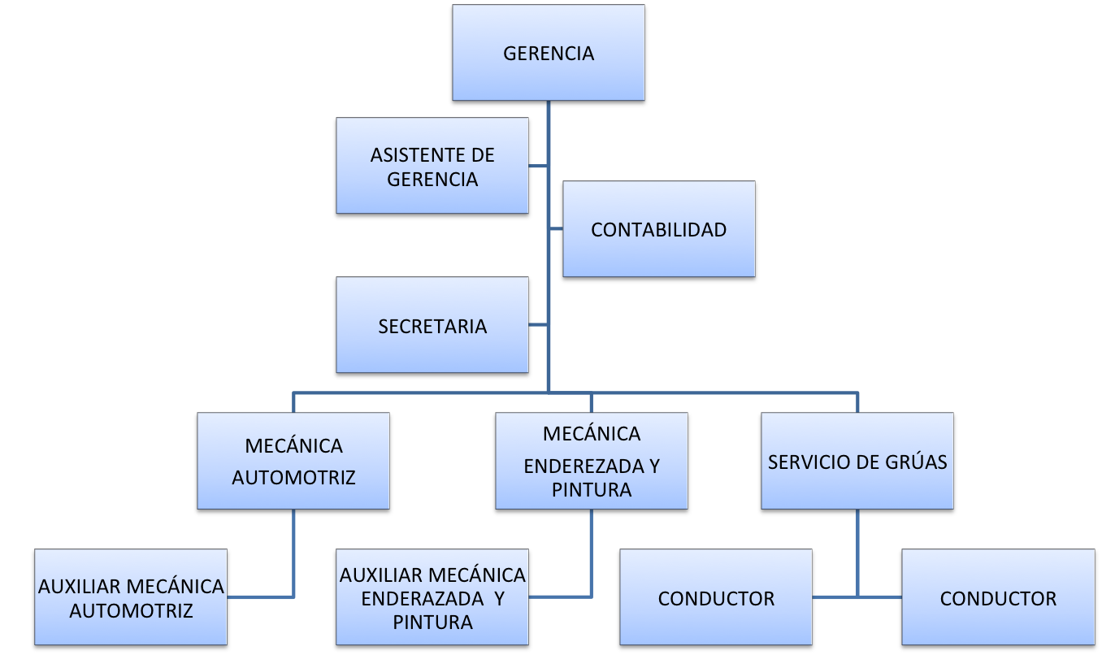
Análisis Ambiente Interno
Estructura orgánica funcional
SERVICIO AUTOMOTRIZ PARM - SAP

Slide 11
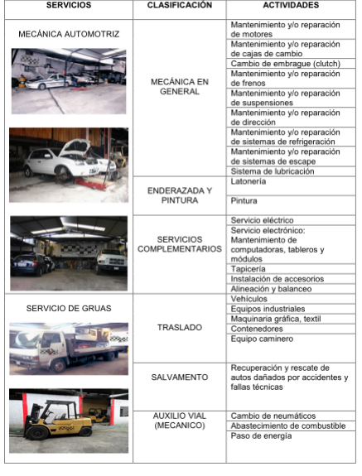
Análisis Ambiente Interno
Comercialización
Portafolio de servicios
SERVICIO AUTOMOTRIZ PARM - SAP

Slide 12
Diagnóstico de la Situación Actual del Servicio Automotriz PARM
Tipo de gestión artesanal
La falta de procesos claramente definidos originó el deficiente uso y aprovechamiento de recursos
Trabajaba sin contar con un direccionamiento estratégico
No se habían asignado y delimitado responsabilidades y competencias que el personal debe ejercer
Falta de capacitación periódica
Mayores fortalezas: capital financiero, experiencia, infraestructura y portafolio de servicios
SERVICIO AUTOMOTRIZ PARM - SAP

Slide 13
Direccionamiento Estratégico

Slide 14
Direccionamiento estratégico
SERVICIO AUTOMOTRIZ PARM - SAP

Slide 15
Manual de Procesos del
Servicio Automotriz PARM

Slide 16
Contenido del Manual de Procesos
Objetivo
Alcance
Simbología

Slide 17
Actividades para el Diseño y caracterización de los procesos:
Levantamiento de la información
Elaboración de la cadena de valor
Elaboración del mapa de procesos
Inventario de procesos
Diseño y caracterización de los procesos
SERVICIO AUTOMOTRIZ PARM - SAP

Slide 18
Cadena de Valor del Servicio Automotriz PARM
SERVICIO AUTOMOTRIZ PARM - SAP

Slide 19

Mapa de procesos del Servicio Automotriz PARM
SERVICIO AUTOMOTRIZ PARM - SAP

Slide 20
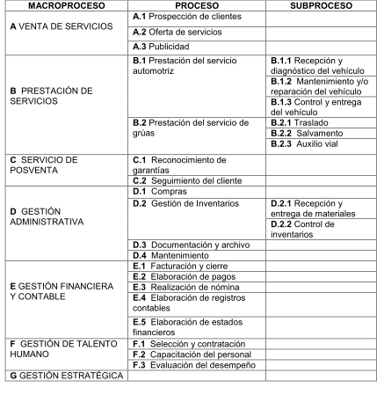
Inventario de Procesos del Servicio Automotriz PARM
SERVICIO AUTOMOTRIZ PARM - SAP

Slide 21
Diseño de Procesos del Servicio Automotriz PARM Matriz de descripción de actividades
SERVICIO AUTOMOTRIZ PARM - SAP

Slide 22
Matriz de descripción de actividades
SERVICIO AUTOMOTRIZ PARM - SAP
 |  | MANUAL DE PROCESOS |  | Fecha de aprobación: 18/03/2013
 |  |  |  | Página:
MACROPROCESO: PRESTACION DE SERVICIOS |  |  | (B)
PROCESO: PRESTACIÓN DEL SERVICIO AUTOMOTRIZ |  |  | (B.1)
SUBPROCESO: MANTENIMIENTO Y/O REPARACIÓN DEL VEHÍCULO |  |  | (B.1.2)
No | Actividades | Descripción | Área | Responsable
6 | Realizar los trabajos de mantenimiento y/o reparación del vehículo | Efectural las tareas que se detallan a continuación, conforme a la orden de trabajo:MECÁNICA AUTOMOTRIZ | Mecánica Automotriz Mecánica Enderezada y Pintura | Mecánico Automotriz Mécanico Enderezada y Pintura
 |  | Mantenimiento y/o Reparación de Motores
 |  | Mantenimiento y/o Reparación de cajas de cambio
 |  | Cambio de embrague (clutch)
 |  | Mantenimiento y/o Reparación de frenos
 |  | Mantenimiento y/o Reparación de suspensiones
 |  | Mantenimiento y/o Reparación de dirección
 |  | Mantenimiento y/o Reparación de sistema de refrigeración
 |  | Mantenimiento y/o Reparación de sistema de escape
 |  | Sistema de lubricación
 |  | ENDEREZADA Y PINTURA
 |  | Latonería
 |  | Pintura
 |  | Subcontratación de:
 |  | SERVICIOS COMPLEMENTARIOS
 |  | Servicios eléctrico
 |  | Servicio electrónico: Mantenimiento de computadoras, tableros y módulos
 |  | Tapicería
 |  | Instalación de accesorios
 |  | Alineación y balanceo
7 | Comunicar al gerente que el trabajo está terminado | Se comunica al gerente que el vehículo está reparadao listo para su revisión | Mecánica Automotriz Mecánica Enderezada y Pintura | Mecánico Automotriz Mécanico Enderezada y Pintura
8 | Revisar los trabajos de mantenimiento y/o reparación | Chequear el funcionamiento de las piezas y repuestas reemplados y/o trabajos subcontratados | Gerencia | Gerente
9 | Comprobar el funcionamiento del vehículo | Llevar a circular el vehículo y probar el correcto funcionamiento del sistema operativo del mismo, de ser necesario hacer ajustes y calibraciones | Gerencia | Gerente
10 | Disponer la conclusión de la orden de trabajo | Una vez verificado el correcto funcionamiento del vehículo se autoriza concluir la orden de trabajo | Gerencia | Gerente
11 | Completar los datos de la orden de trabajo | Registrar piezas, repuestos y mano de obra utilizados | Mecánica Automotriz Mecánica Enderezada y Pintura | Mecánico Automotriz Mécanico Enderezada y Pintura
12 | Realizar la limpieza del vehículo | Efectuar la limpieza de interiores y lavado de carrocería | Mecánica Automotriz Mecánica Enderezada y Pintura | Mecánico Automotriz Mécanico Enderezada y Pintura
13 | Entregar la orden de trabajo terminada y revisada | Se entrega a la secretaria la orden de trabajo una vez que ha sido llenada y revisada, se comunica que el mantenimiento y/o reparación del vehículo está concluido para que proceda a informar al cliente | Mecánica Automotriz Mecánica Enderezada y Pintura | Mecánico Automotriz Mécanico Enderezada y Pintura
14 | Llamar al cliente | Informar al cliente que el vehículo está reparada listo para ser entregado | Secretaría | Secretaría

Slide 23
Matriz de descripción de actividades
SERVICIO AUTOMOTRIZ PARM - SAP

Slide 24
Diseño de Procesos del Servicio Automotriz PARM: Diagrama de flujo

Slide 25
Diseño de Procesos del Servicio Automotriz PARM - Matriz de descripción del proceso

Slide 26
Implantación de Procesos

Slide 27

Implantación de Procesos
Planificación
Sensibilización
Presentación del manual de procesos
Capacitación
Revisión y validación de procesos
Resultados de la validación
Aprobación
Indicadores
SERVICIO AUTOMOTRIZ PARM - SAP

Slide 28
Entrevista al Gerente del Servicio Automotriz PARM
Sr. Rafael Mayorga

Slide 29
Conclusiones:
El Servicio Automotriz PARM trabajaba sin contar con un direccionamiento estratégico. Mediante el desarrollo del proyecto se logró cumplir este objetivo específico, permitiendo que los empleados tengan un claro conocimiento de la empresa y trabajen en una misma dirección.
Las actividades del Servicio Automotriz PARM se realizaban en base a la experiencia y al funcionamiento lógico de las mismas, no se regían bajo un orden consecutivo de pasos técnicos y analizados, por tanto fue necesario trabajar en procesos, definirlos, estandarizarlos, documentarlos e implantarlos.
El SAP no utiliza ningún sistema de medición que sirva como instrumento de análisis y monitoreo, en el proyecto se prepararon los indicadores para valorar la gestión del SAP.
SERVICIO AUTOMOTRIZ PARM - SAP

Slide 30
Recomendaciones
Comprometer a los integrantes de la empresa para que el direccionamiento estratégico sea utilizado para alcanzar los objetivos trazados por la empresa.
Implementar nuevas herramientas para realizar el seguimiento y evaluación del direccionamiento estratégico y la gestión de procesos, tales como: el Balance Scored Card (BSC), con el fin de obtener una apreciación global del desempeño del negocio.
Actualizar permanentemente el manual de procesos de conformidad con el incremento del portafolio de servicios y la nueva tecnología.
Aplicar en forma permanente los indicadores de gestión proyectados, porque constituye una herramienta objetiva para valorar la gestión del SAP.
SERVICIO AUTOMOTRIZ PARM - SAP

Slide 31
GRACIAS

